Slide 1
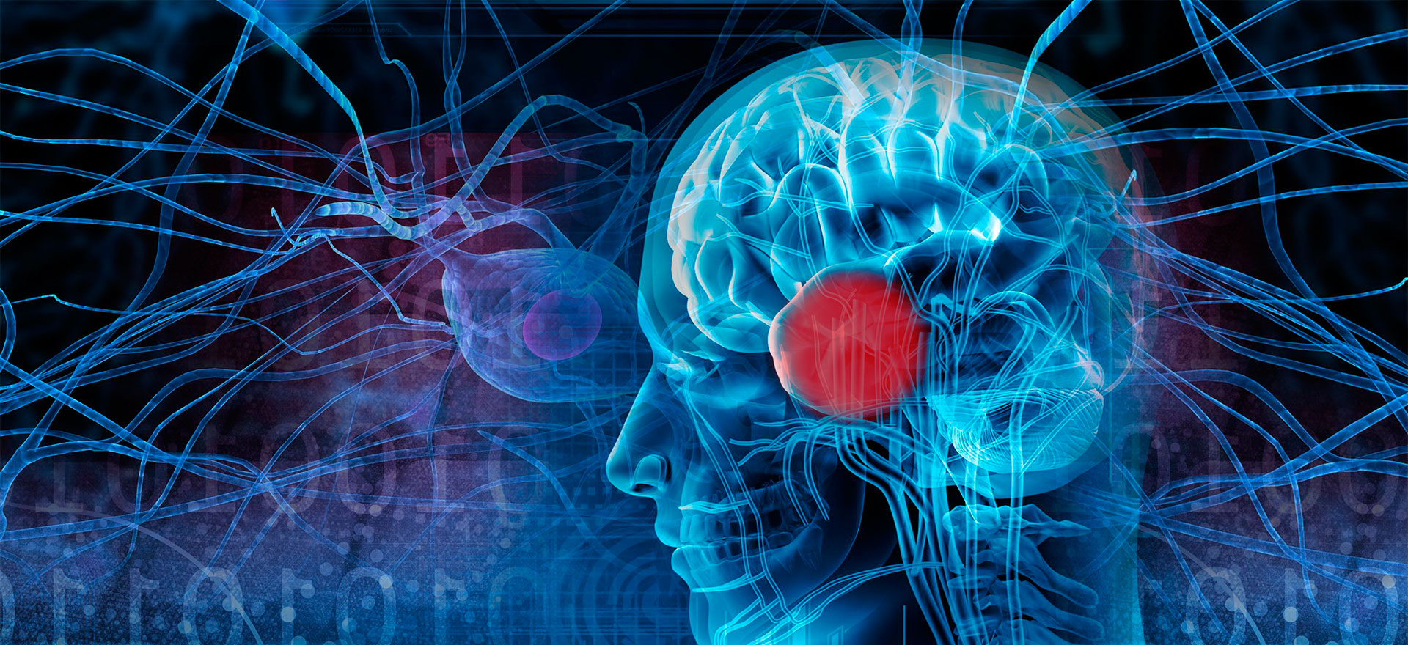
Основы учения о жизни (физиология)
Музей редкой книги ВГМУ им.Н.Н.Бурденко

Slide 2
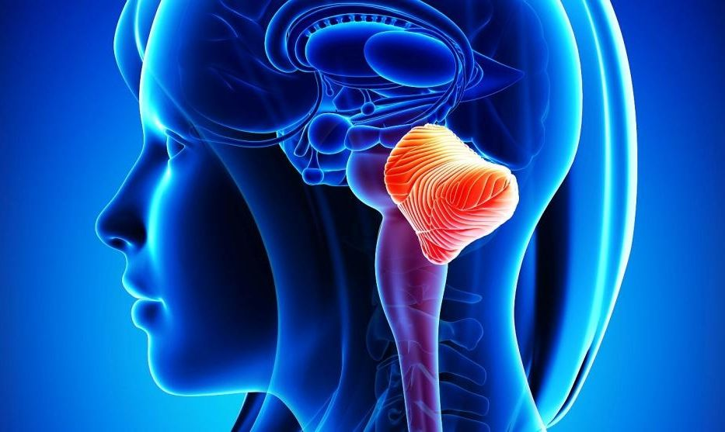
«Физиология - это научный стержень, на котором держатся все науки.
В сущности в медицине имеется лишь одна наука: наука о жизни или физиология»
Клод Бернар

Slide 3
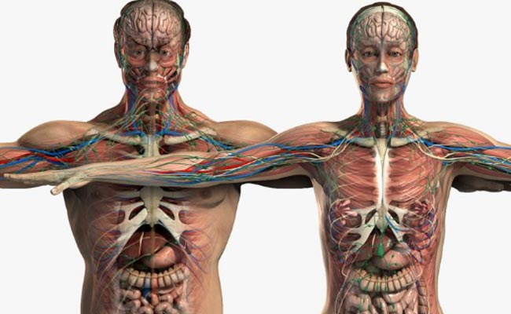
Физиология (от греч. physis - природа, logos – учение) – это наука о нормальных процессах жизнедеятельности организма, составляющих его физиологических систем, отдельных органов, тканей, клеток и субклеточных структур.
Предметом изучения физиологии является здоровый человеческий организм.

Slide 4
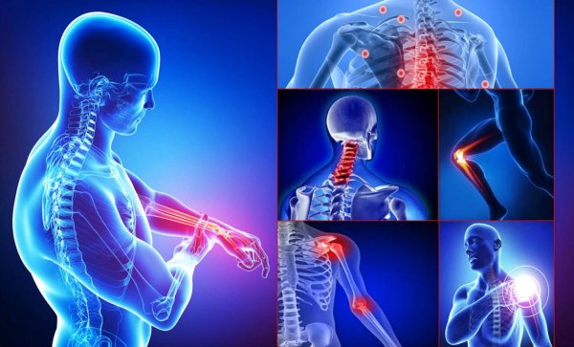
Задачи физиологии человека:
1.Исследование механизмов функционирования клеток, тканей, органов, систем организма человека в целом
2. Изучение механизмов регуляции функций органов и систем организма.
3. Выявление реакций человеческого организма и его систем на изменение внешней и внутренней среды.

Slide 5
Связь физиологии с другими науками
Фундаментальные биологические науки – физика, химия (биофизика и биохимия);
Морфологические науки - цитология, гистология, анатомия;
Самостоятельные науки - фармакология и токсикология;
Является основой возникновения патологической физиологии;
Клинические дисциплины - терапия, хирургия, акушерство, эндокринология, психиатрия, офтальмология и т.д.
Является базой для психологии (физиология центральной нервной системы, высшей нервной деятельности, сенсорных систем, психофизиология).

Slide 6
Павлов Иван Петрович
(1849-1936)
выдающейся русский ученый
автор учения об условных рефлексах
В истории развития отечественной физиологии выделяют два больших периода:
1) допавловский (до 1883 г.);
2) павловский.

Slide 7
Особенности допавловского периода развития физиологии:
1. Функция изучалась на отдельных органах, не учитывалась целостность организма.
2. Не изучалось влияние нервной системы на функции организма в целом и отдельных его органов.
3. Не изучалось влияние факторов внешней среды на функциональное состояние организма человека.
4. Господствовал аналитический подход к изучению функций организма (объясняемый предмет рассматривается, как целое, которое предстоит разложить на части).
5. Из методов исследования в физиологии применялись только наблюдения и острый опыт.

Slide 8
Особенности павловского периода развития физиологии:
1. В физиологии господствует метод хронического эксперимента для изучения функций организма, но острый опыт продолжает существовать.
2. Изучение функций органов происходит на целостном организме.
3. Учитывается влияние нервной системы и гуморальных факторов в регуляции деятельности органов и их систем.
4. Учитывается влияние внешней среды на организм.
5. Преобладает системный подход к изучению функций организма и отдельных его органов (объясняемый предмет рассматривается как часть некоторого целого).

Slide 9
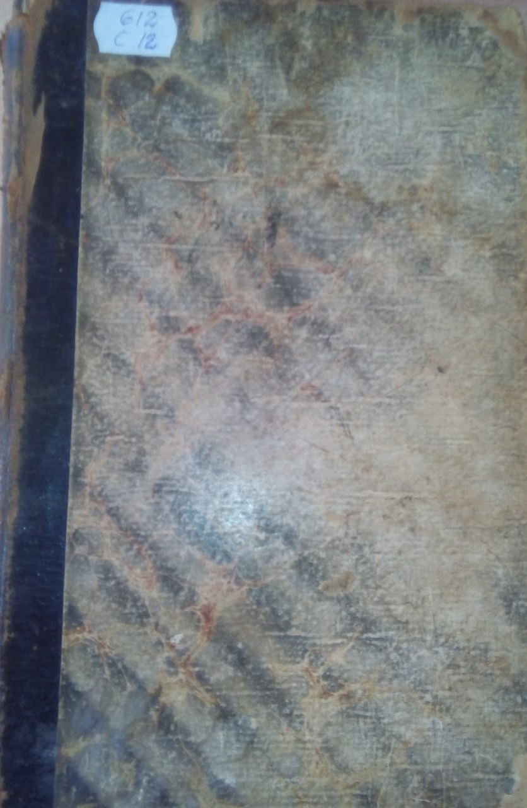
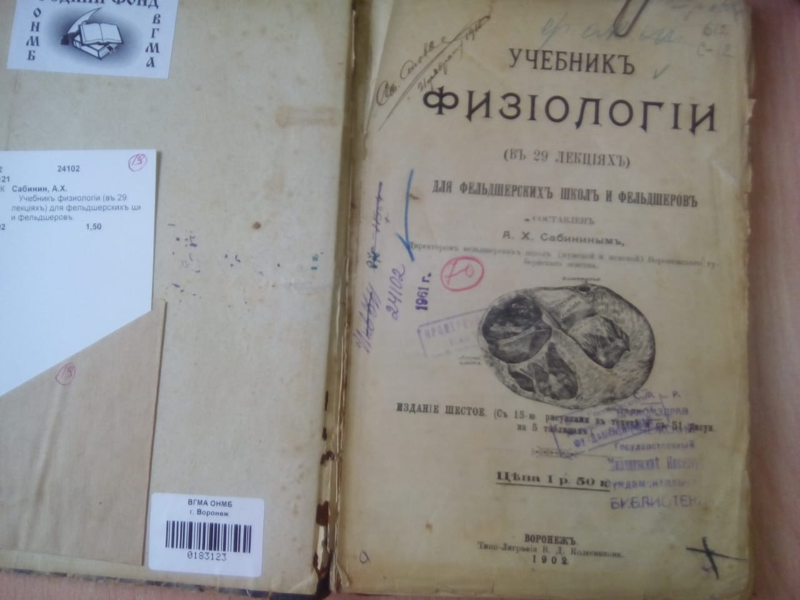
Сабинин, А. Х. Учебник физиологии (в 29 лекциях): для фельдшерских школ и фельдшеров. 6-е издание / А. Х. Сабинин. - Воронеж : Типо-Лиграфия В. Д. Колесникова, 1902. – 151 с.
612
С 12
Учебник составлен так, что не только мог удовлетворять программе Министерства, но и значительно превышать ее, имея в виду другие фельдшерские школы, в которых обучение велось более пространно и даже то, что он должен был служить справочной книгой для будущих помощников врачей.

Slide 10
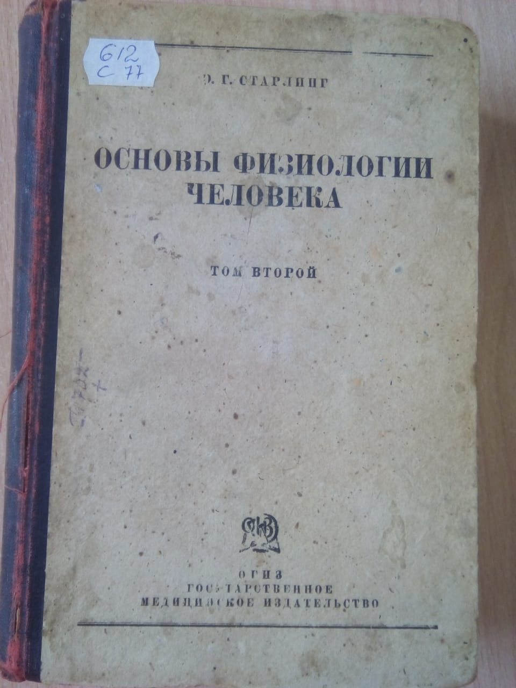
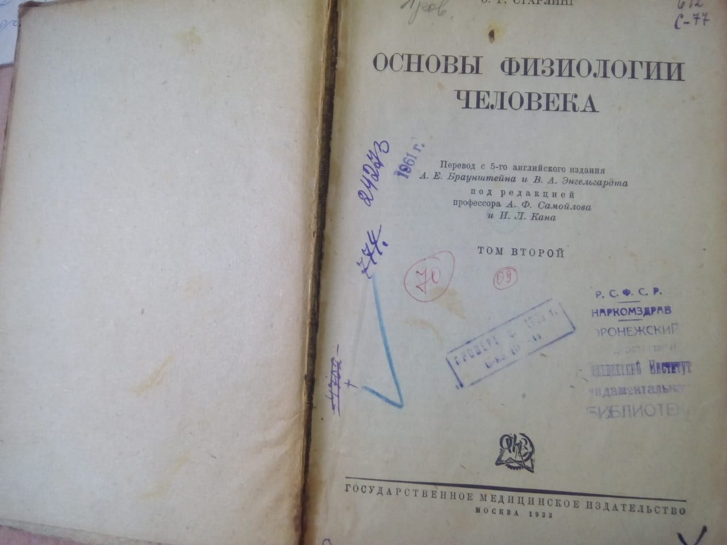
612
С77
Старлинг, Э. Г. Основы физиологии человека / Э. Г. Старлинг ; перевод с английского под редакцией А.Ф. Самойлова, И. Л. Кана. – Москва : Государственное медицинское издательство, 1933. – 640 с.
В данной книге представлены темы по вопросам механизма питания ( обмен веществ и энергии в организме, физиологии пищеварения, всасывании пищевых веществ, физиологии сердца и т.п.) а так же по вопросам размножения (физиологии размножения, секреции и свойства молока.).

Slide 11
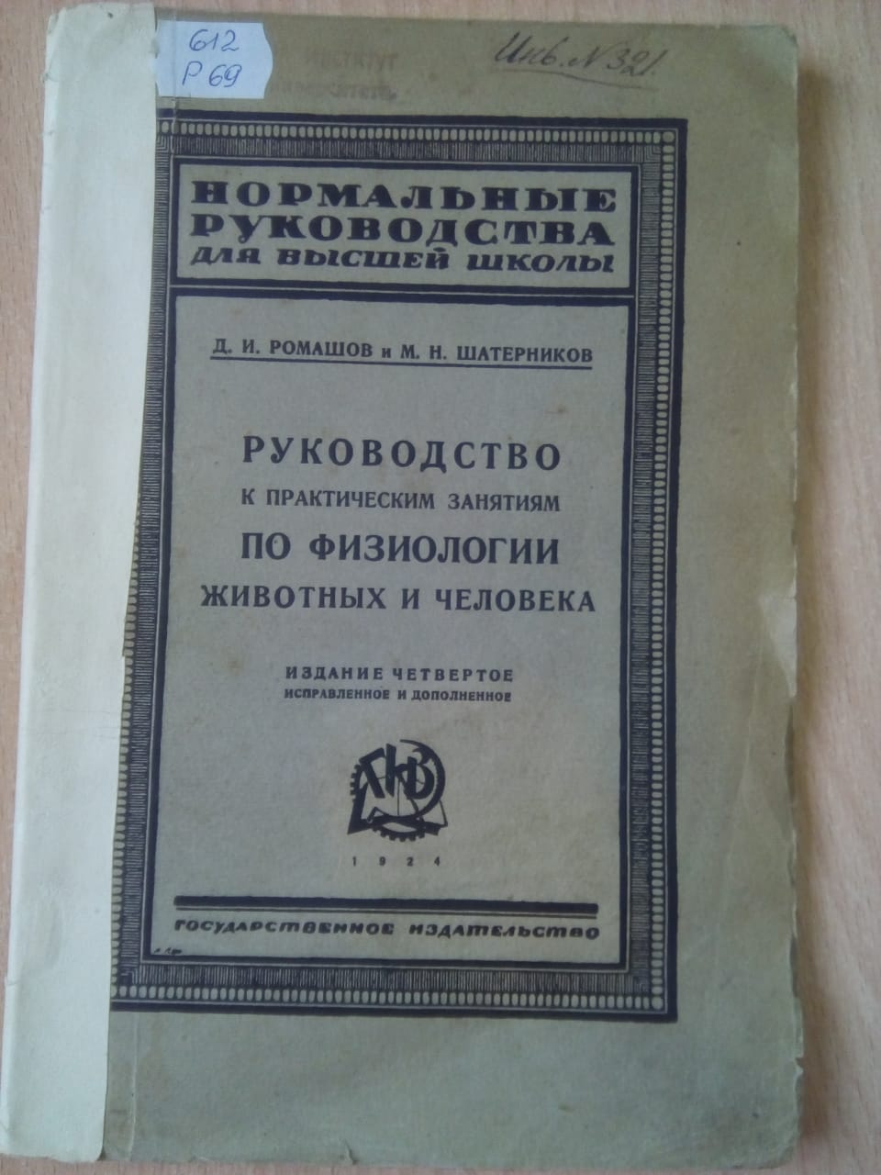
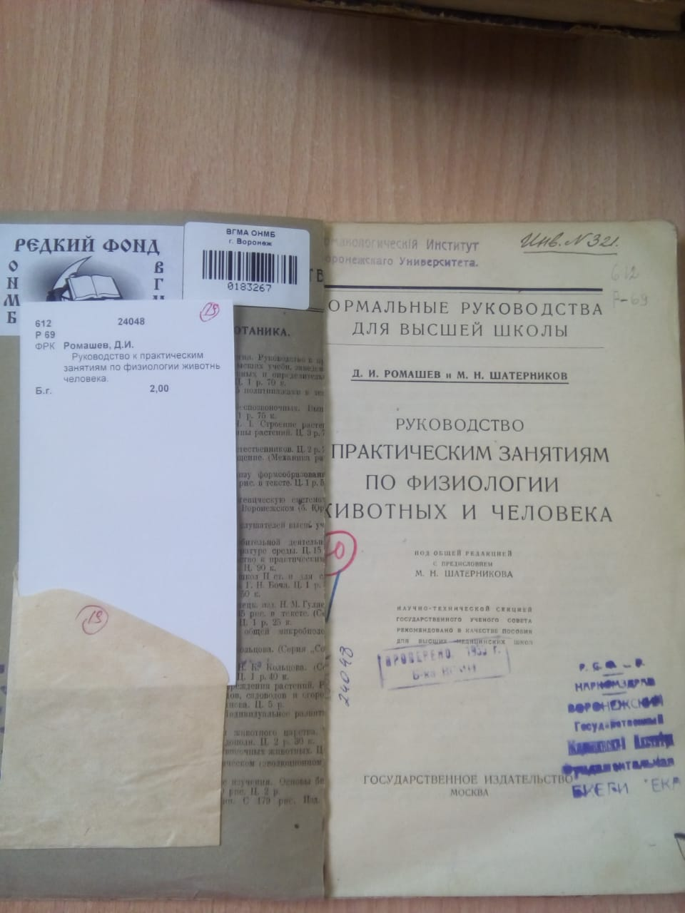
Ромашев, Д. И. Руководство к практическим занятиям по физиологии животных и человека / Д. И. Ромашев, М. Н. Шатерников / под общей редакцией с предисловием М. Н. Шатерникова. – Москва : Государственное издательство, 1922. – 56 с.
612
р 69
В России впервые Медицинский факультет Московских Женских курсов (ныне Московский Гос. Университет), где с самого начала преподавания физиологии (1908 г.) практические занятия были введены как обязательные и поставлены так, что весь контингент слушательниц 3 курса мог проделать установленный практикум в течении года.

Slide 12
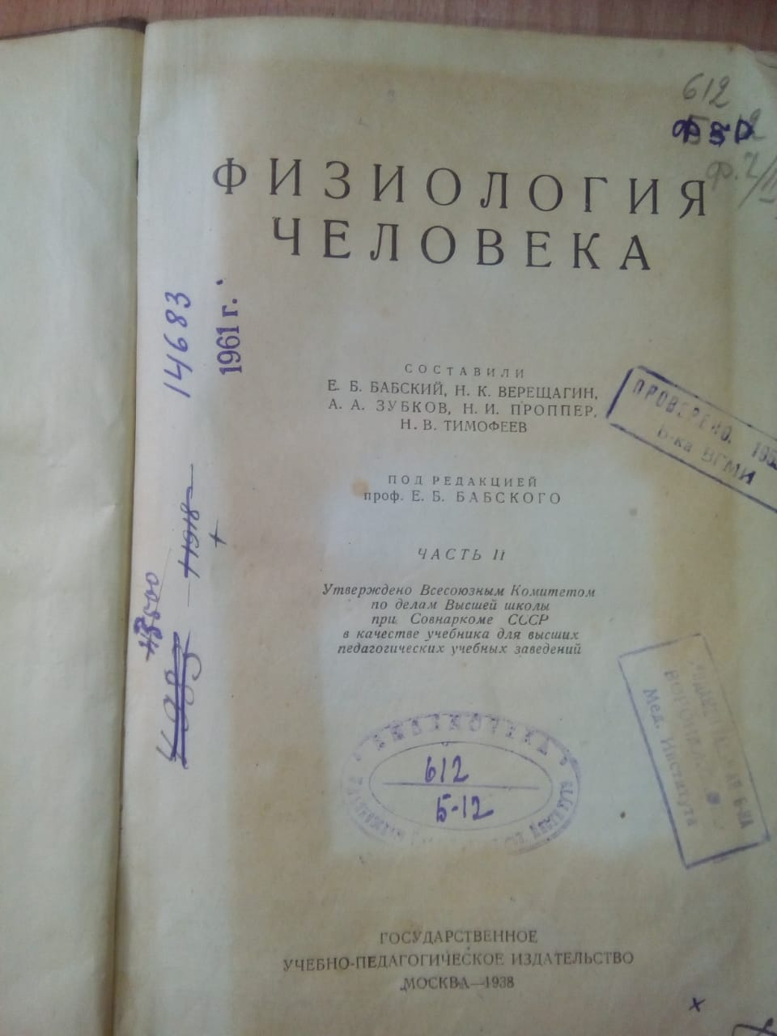
Физиология человека. Часть 2 : учебник / Е. Б. Бабский, Н. К. Верещагин, А. А. Зубков, Н. И. Проппер, Н. В. Тимофеев. – Москва : Государственное учебно-педагогическое издательство, 1938. – 494 с.
612
Ф 50
Вторая часть учебника физиологии человека посвящена физиологии мышц, нервной системы и органов чувств. Так же в данном учебнике изложению функции органа предшествует в большинстве глав краткий анатомический очерк строения данного органа.

Slide 13
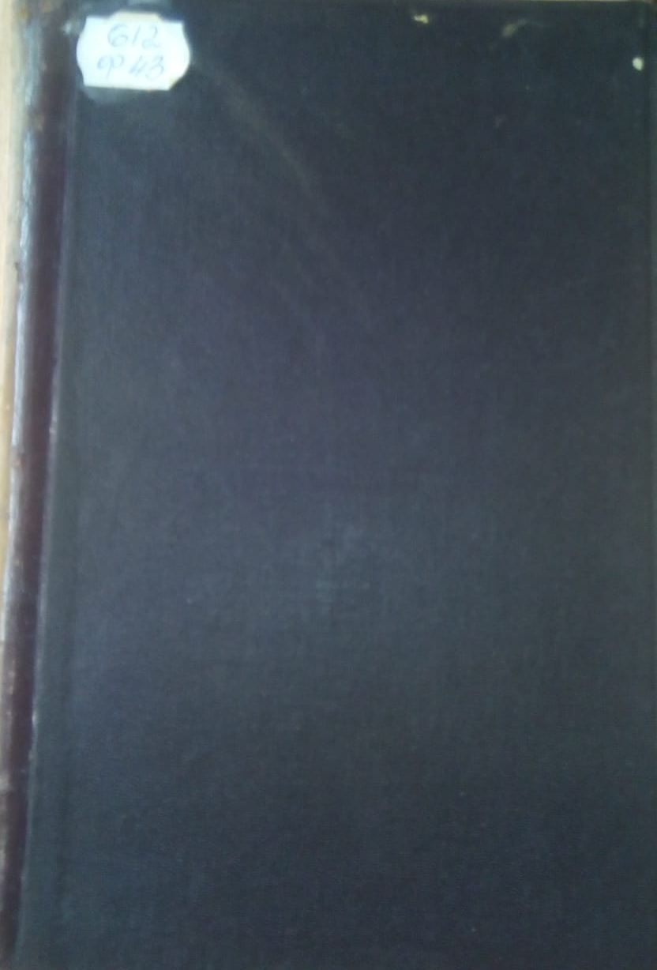
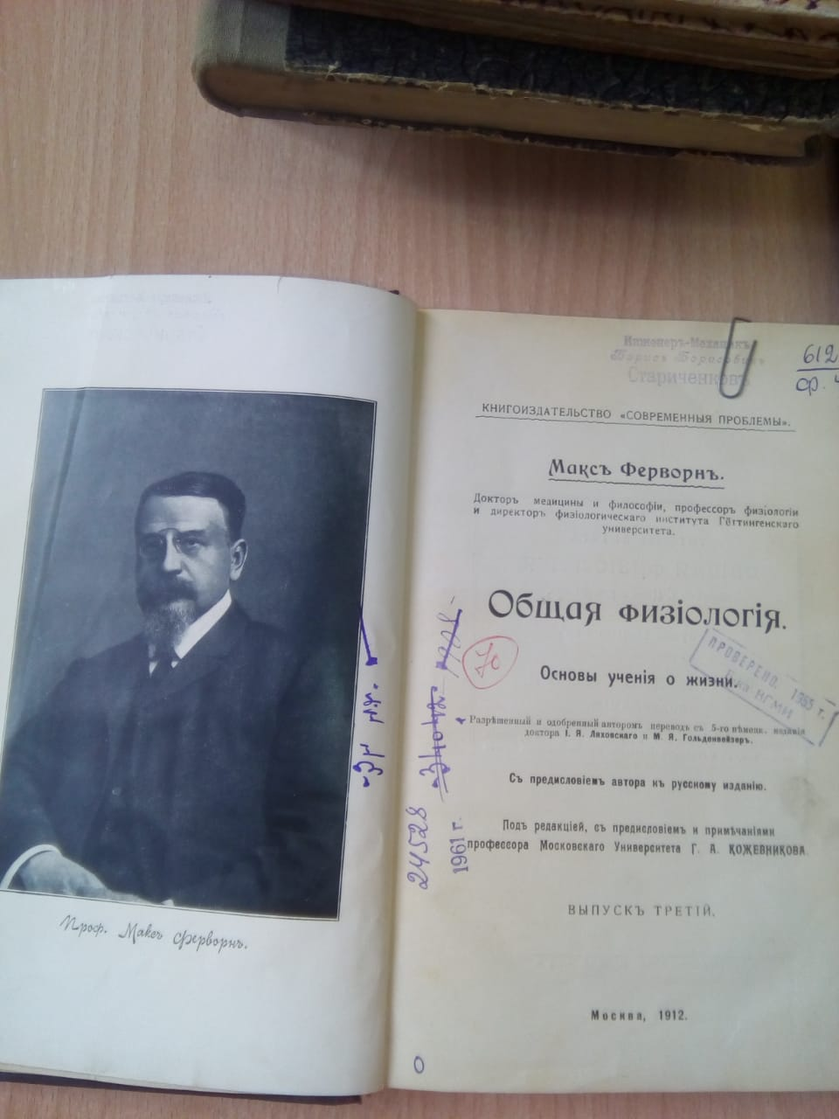
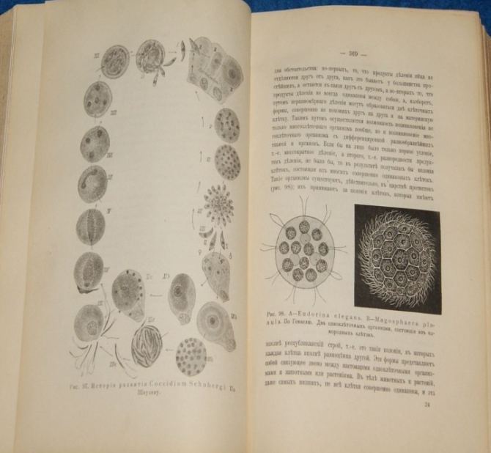
Ферворт, М. Р. Общая физиология. Основы учения о жизни. Вып. 3 / М. Р. Ферворт ; под редакцией, с предисловием и примечаниями проф. Моск. Универ. Кожевникова. - Москва : Книгоиздательство «Современные проблемы», 1912. – 267 с.
612
Ф43
Макс Ричард Константин Ферворн (4 ноября 1863 - 23 ноября 1921) немецкий физиолог, уроженцем Берлина. Макса Ферворна помнят за его исследования в области экспериментальной физиологии и особенно за его работу, связанную с клеточной физиологией .

Slide 14
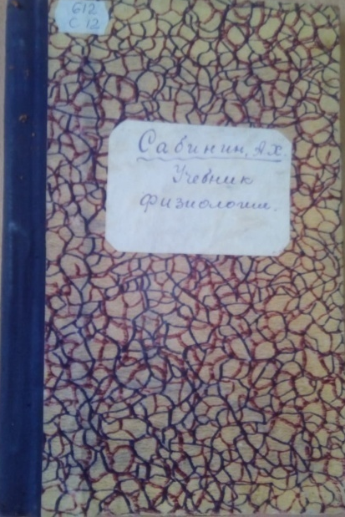
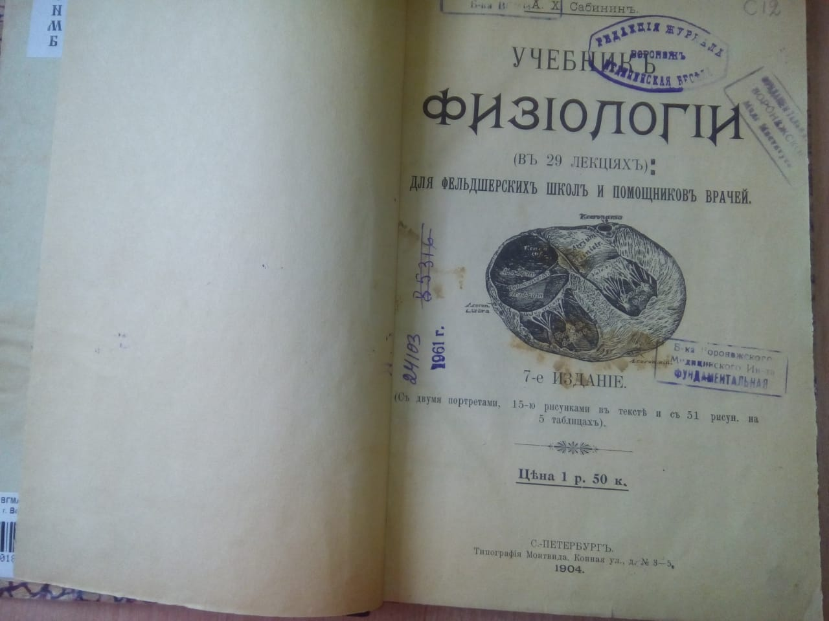
Сабинин, А. Х. Учебник физиологии (в 29 лекциях): для фельдшерских школ и помощников врачей. 7-е издание / А. Х. Сабинин. - Санкт-Петербург : Типография Монтвида, Конная ул., 1904. – 186 с.
612
С12
Седьмое издание «учебника физиологии», подобно прежним изданиям, составлено так, чтобы могло удовлетворить программу преподавания в фельдшерских школах министерства внутренних дел и в последствии служить справочной книгой для помощников врачей.

Slide 15
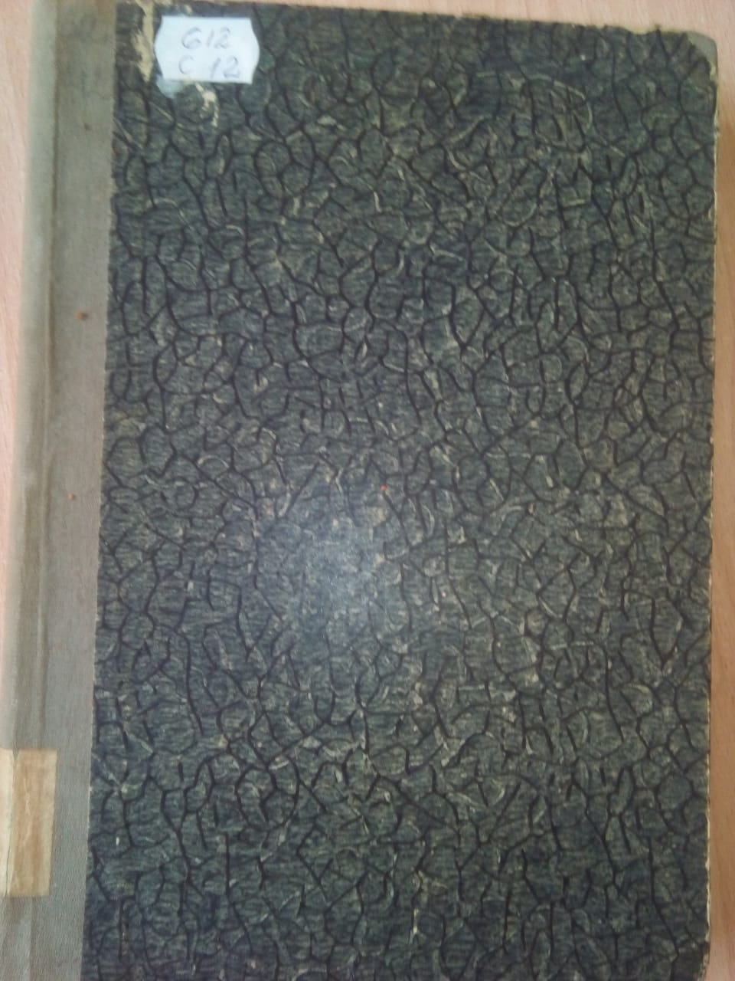
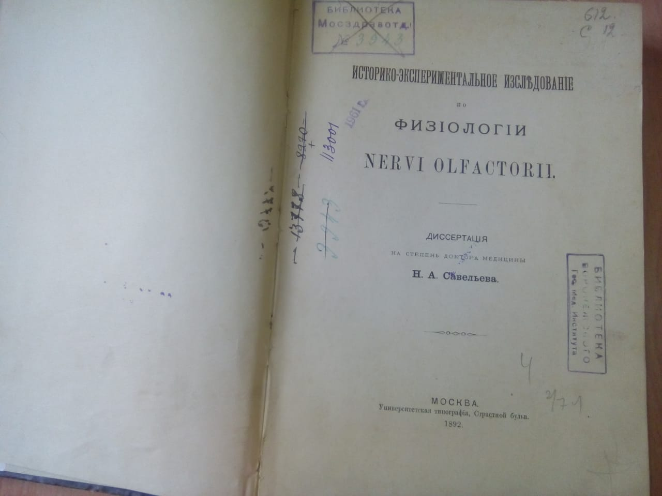
Савельев, Н. А. Историко-экспериментальное изслѣдование по физиологии NERVI OLFACTORII : диссертация на степень доктора медицины / Н. А. Савельев ; Университетская типография , Страстной бульв. – Москва, 1892. – 254 с.
612
С12
Работа была начата в 1887 году и, в силу некоторых условий, приняла характер историко-экспериментального исследования функции Nervi olfactorii. Автору приходилось перечислять множество руководств по физиологии, отдельных сочинений, соответствующих журналов и т.п. в надежде встретить разнообразные там и сям сведения по данному вопросу.

Slide 16
Спасибо за внимание
Стоколева М.В., библиотекарь музея редкой книги библиотеки ВГМУ им. Н.Н. Бурденко

